Slide 1




LIÇÃO 12
A Realidade Bíblica do Evangelho na Cultura
2º trimestre 2024
23 de Junho 2024

Slide 2

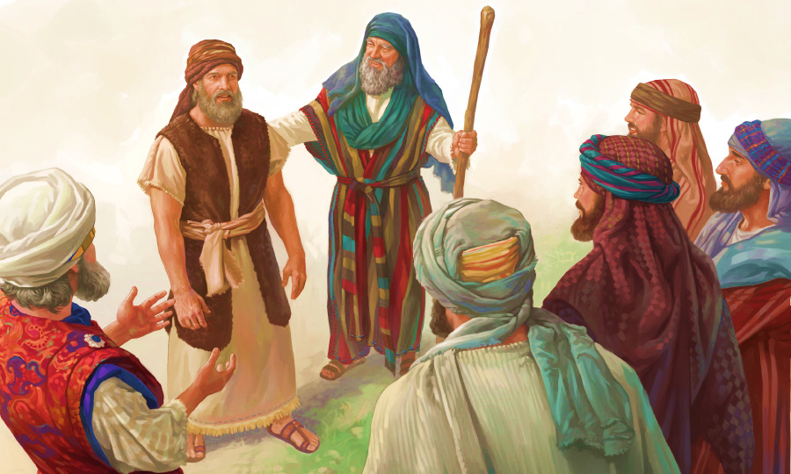

TEXTO PRINCIPAL
“Dos filhos de Issacar, destros na ciência dos tempos, para saberem o que Israel devia fazer, duzentos de seus chefes e todos os seus irmãos, que seguiam a sua palavra.” (1Cr 12.32).

Slide 3

RESUMO DA LIÇÃO
O Evangelho nos ensina a interagir com a cultura de nossos dias sob a perspectiva da Palavra de Deus.

Slide 4



TEXTO BÍBLICO
Atos 19.11-20

Slide 5


Introdução
Na história da humanidade,
percebe-se que muitos países passaram por grandes transformações sociais positivas quando o Evangelho chegou em suas terras:
famílias foram valorizadas, as mulheres respeitadas, crianças educadas, e pessoas tiveram um rumo em suas vidas.
Nesta lição, veremos a importância que o Evangelho tem para a cultura de nossos dias, independentemente do lugar em que ele se encontre.

Slide 6







OBJETIVOS DA LIÇÃO
1. MOSTRAR
2. SABER
3. RESSALTAR
a importância da cultura
que o Evangelho não é contra a ciência
o poder transformador do Evangelho em todas as culturas

Slide 7

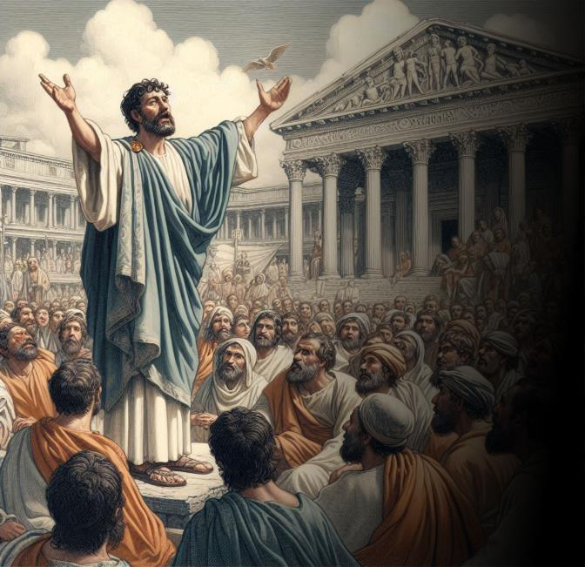
1
A IMPORTÂNCIA DA CULTURA

Slide 8



I - A IMPORTÂNCIA DA CULTURA
1. O que é cultura
O termo cultura é amplo.
Ele engloba assuntos como arte, o conhecimento científico, a língua e as tradições de um povo.
Todo grupo social tem sua própria cultura.

Slide 9
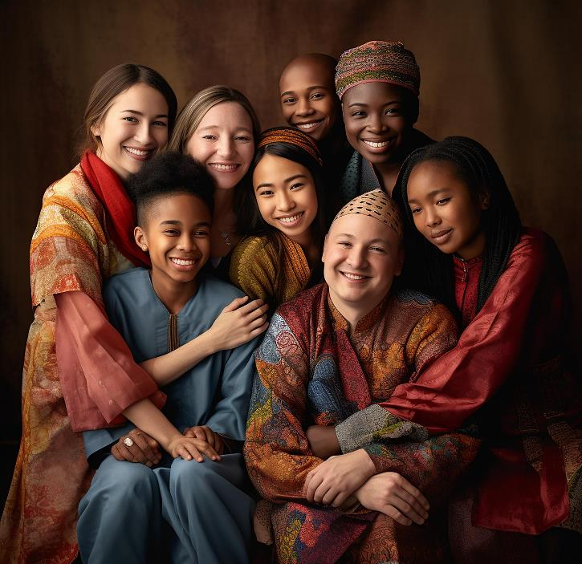
I - A IMPORTÂNCIA DA CULTURA
1. O que é cultura
A comida, a forma de se vestir, de trabalhar, de falar e a maneira como interage com o ambiente e entre si são componentes da cultura.

Slide 10
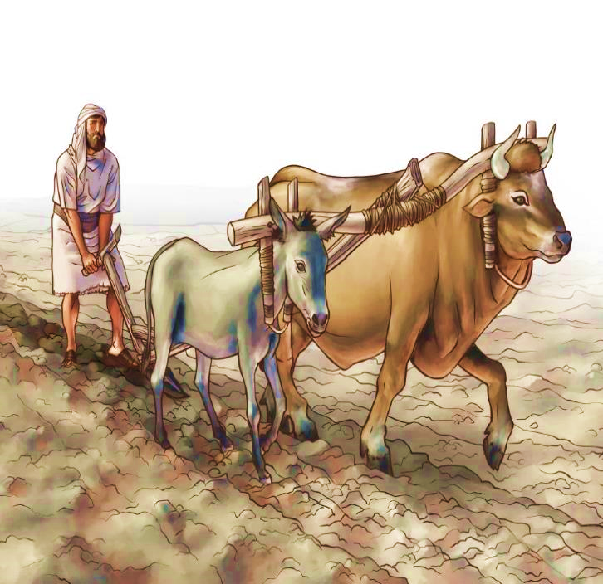
I - A IMPORTÂNCIA DA CULTURA
2. A cultura do Antigo Testamento
O ambiente em que o Antigo Testamento foi escrito tinha a cultura voltada em boa parte para a criação de animais e o cultivo e colheita de grãos.

Slide 11
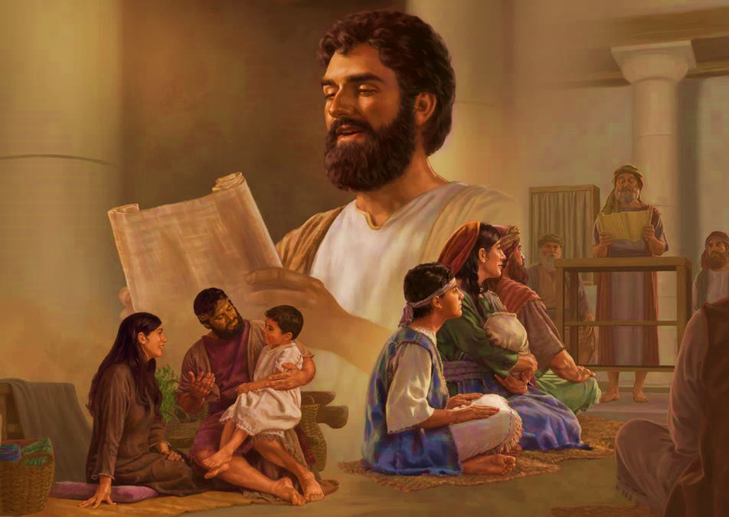
I - A IMPORTÂNCIA DA CULTURA
2. A cultura do Antigo Testamento
A família era responsável pela educação dos filhos e pela passagem das tradições familiares e nacionais, e por iniciá-los na fé que caracterizava o povo de Deus e o seu concerto com o Eterno.

Slide 12
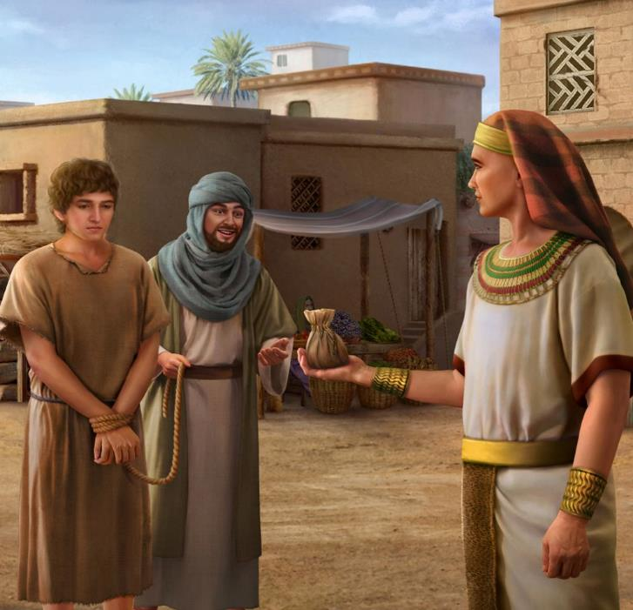
I - A IMPORTÂNCIA DA CULTURA
2. A cultura do Antigo Testamento
No aspecto do trabalho, havia casos em que a escravidão era corrente, mas também havia empregados remunerados, pessoas livres que trabalhavam e recebiam salários.

Slide 13
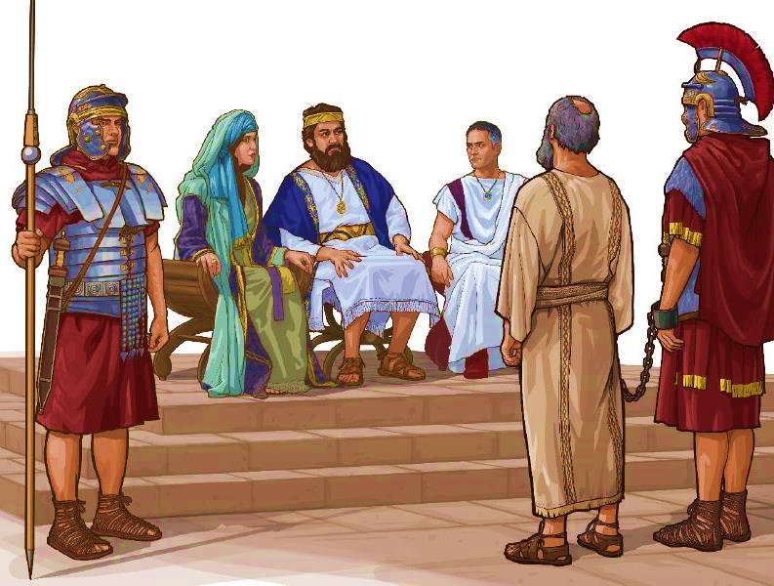
I - A IMPORTÂNCIA DA CULTURA
3. A cultura do Novo Testamento
A cultura dominante era a romana entre os países em que o Evangelho chegou inicialmente. Os romanos dominavam militar e administrativamente o mundo conhecido.

Slide 14
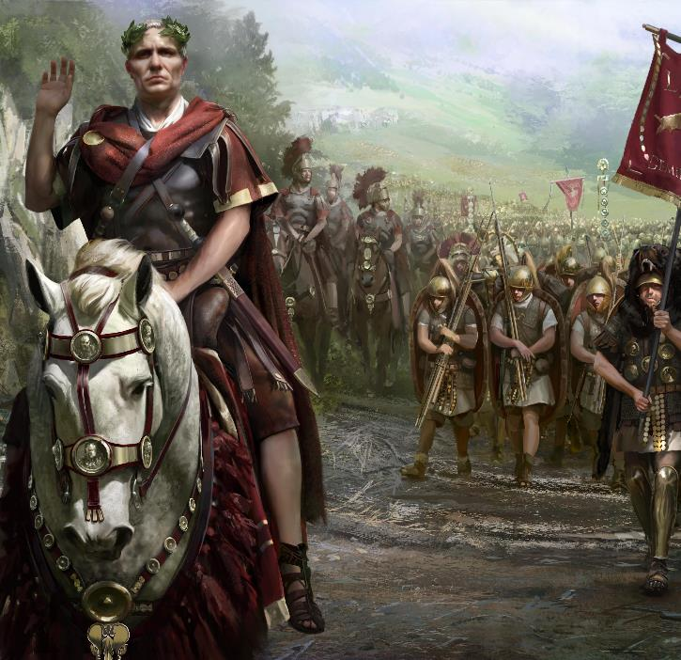
I - A IMPORTÂNCIA DA CULTURA
3. A cultura do Novo Testamento
Sua perspectiva era que o império proporcionaria segurança nas relações entre os países, impondo uma paz obrigatória.

Slide 15
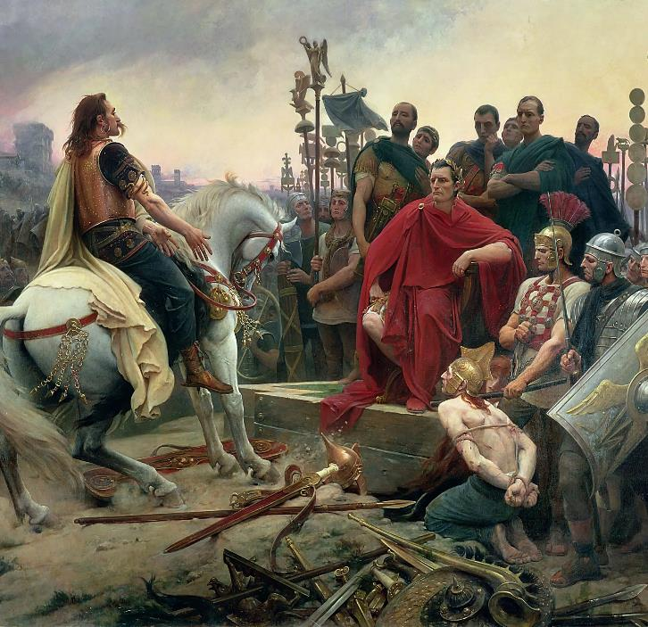
I - A IMPORTÂNCIA DA CULTURA
3. A cultura do Novo Testamento
Eles costumavam preservar a religião dos povos dominados, desde que estes concordassem em prestar culto também a César.

Slide 16
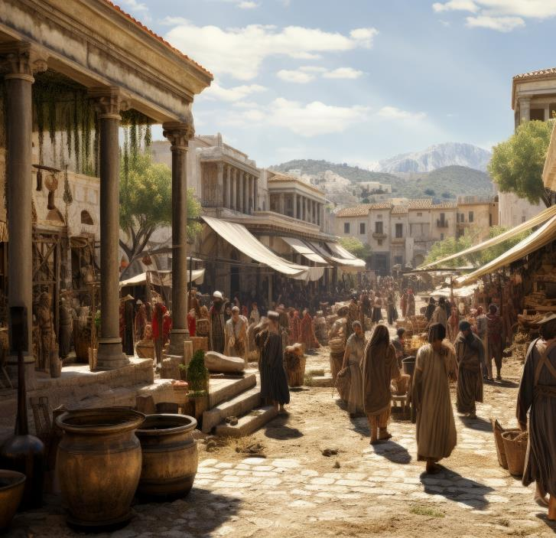
I - A IMPORTÂNCIA DA CULTURA
3. A cultura do Novo Testamento
Os gregos foram dominados pelos romanos, mas a sua cultura, quanto aos aspectos filosóficos, e a língua grega, foram absorvidos pelos dominadores.

Slide 17


Slide 18


Slide 19


Slide 20


